Slide 1
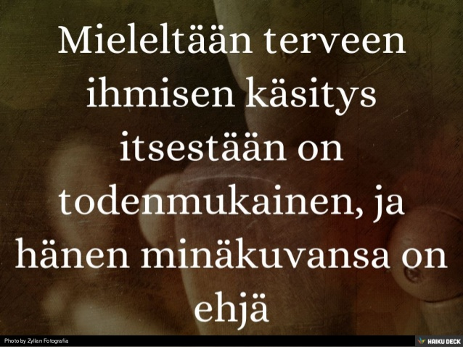
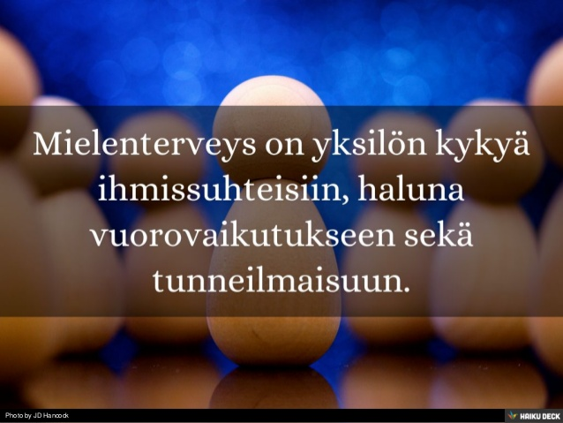
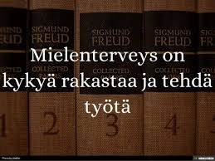
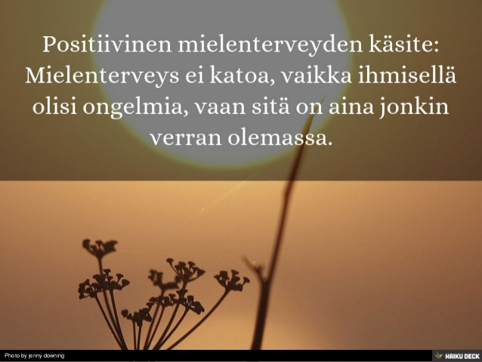
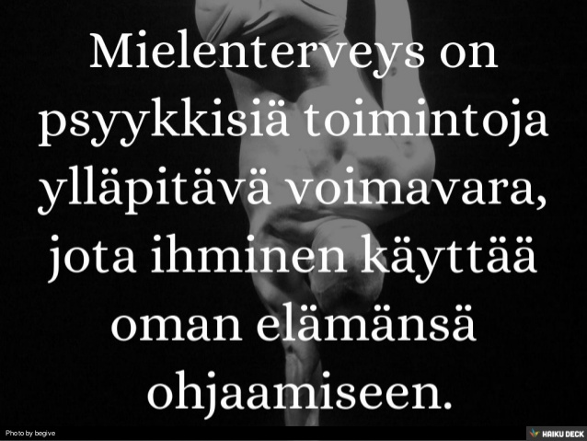
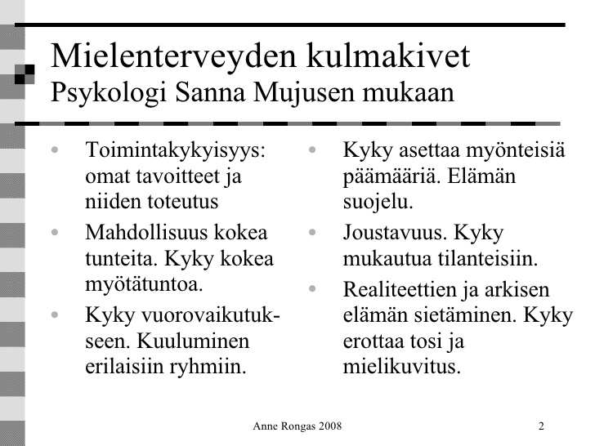
Hyvinvoinnin tila, jossa ihminen pystyy näkemään omat kykynsä ja selviytymään elämään kuuluvissa haasteissa sekä työskentelemään ja ottamaan osaa yhteisönsä toimintaan. (WHO 2013)

Slide 2
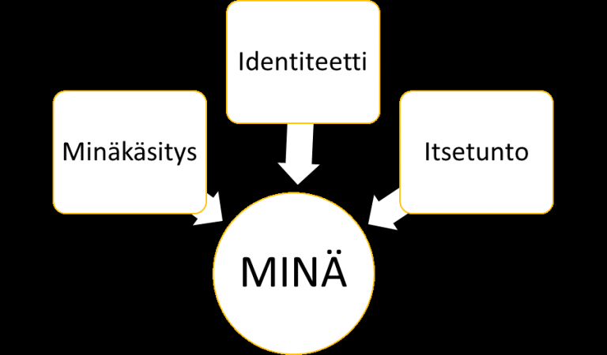
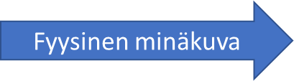
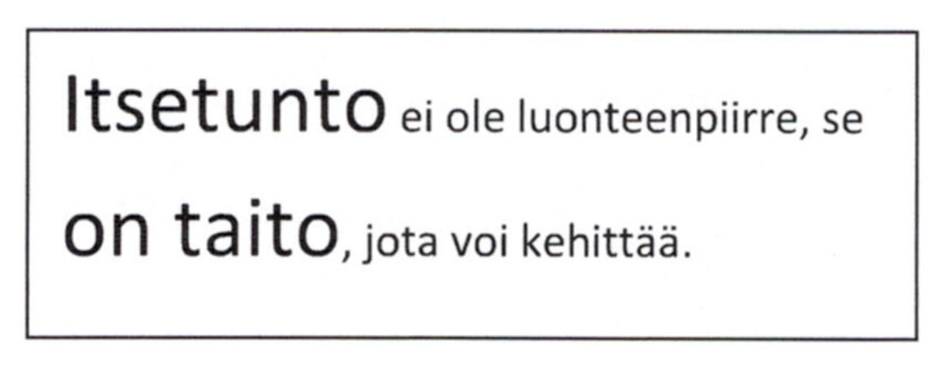
Käsitys itsestä
– Kuka minä olen?
Perusta persoonallisissa ominaisuuksissa, kehittyy vuorovaikutuksessa muiden kanssa
Todellinen minä
Ihanneminä
Normatiivinen minä
Itsensä hyväksymistä heikkouksineen ja vahvuuksineen > itsearvostus ja omiin mahdollisuuksiin uskominen
Sosiaalinen minäkuva
Emotionaalinen minäkuva
Suoritusminäkuva

Slide 3
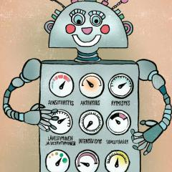

Synnynnäisiä temperamenttipiirteitä (Liisa Kelti-kangas Järvinen)
1. Sensitiivisyys: herkkyys ulkoisille ärsykkeille – kipu, melu, lämpötila, kosketus ja kyky / kyvyttömyys havaita ja tulkita sosiaalisia tilanteita ja toisen ihmisen tunteita
2. Aktiivisuus
3. Rytmisyys - järjestelmällisyys: biologisten vuorokausirytmien säännöllisyys, ilta- tai aamu-unisuus, helppous / vaikeus pitää elämässä yllä säännöllisyyttä ja järjestystä
4. Lähestyminen ja vetäytyminen - suhtautuminen uusiin asioihin; onko luontaisesti utelias vai varautunut
5. Intensiivisyys – tunteiden kokemisen ja ilmaisun voimakkuus / tyyneys
6. Sopeutuvuus - suhtautuminen muutoksiin: joustavuus vai rutiineihin turvautuminen
7. Sinnikkyys
8. Häirittävyys - ärsytyskynnys: millaisista asioista ja miten herkästi emootiot heräävät
9. Mieliala - tunteiden sävy, tunneilmaisun tyyli ja voimakkuus; hyväntuulisuus, aurinkoisuus / alakuloisuus, huolestuneisuus, ärtyisyys
10. Sosiaalisuus – hakeutuu muiden seuraan ja tarve olla pidetty / mieluummin yksin eikä välitä mitä muut hänestä ajattelevat

Slide 4


Slide 5
Mielenterveyttä suojaavia tekijöitä s. 115
Sisäisiä tekijöitä
hyvä terveys
hyvä perimä
myönteiset varhaiset ihmissuhteet
riittävän hyvä itsetunto
hyväksytyksi tulemisen tunne
oppimiskyky- ja halu
tunnetaidot
ongelmanratkaisu- ja ristiriitojenkäsittelytaidot
hyvät vuorovaikutustaidot
jämäkkyys ja kyky sanoa ei
itsensä toteuttamisen mahdollisuus
elämänhallinnan tunne
Ulkoisia tekijöitä
terveelliset elämäntavat
perhe ja ystävät
sosiaalinen tuki
koulutusmahdollisuudet
työ tai muu toimeentulo
turvallinen ja terveellinen elinympäristö
kuulluksi tuleminen
vaikuttamismahdollisuudet
helposti saavutettavat mielenterveyspalvelut
toimiva yhteiskuntajärjestelmä

Slide 6
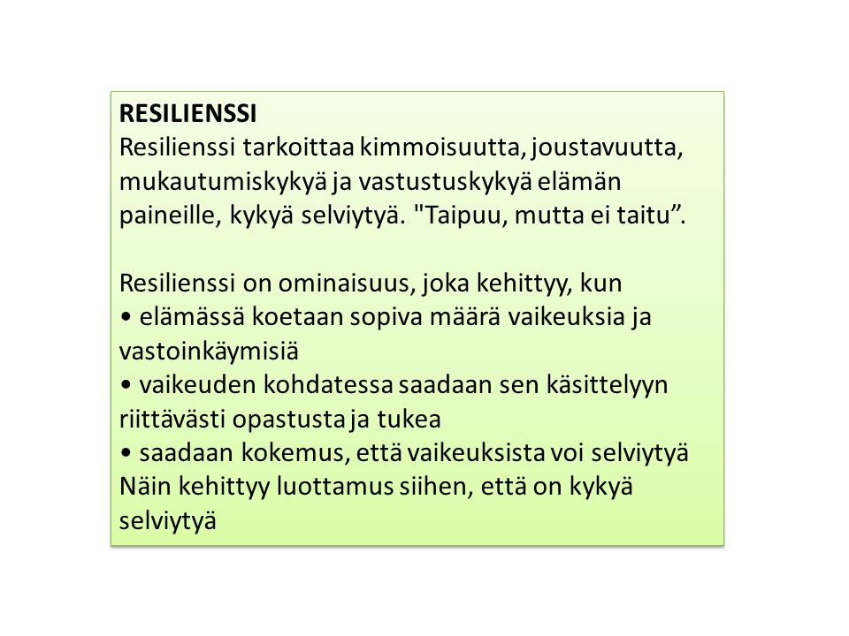
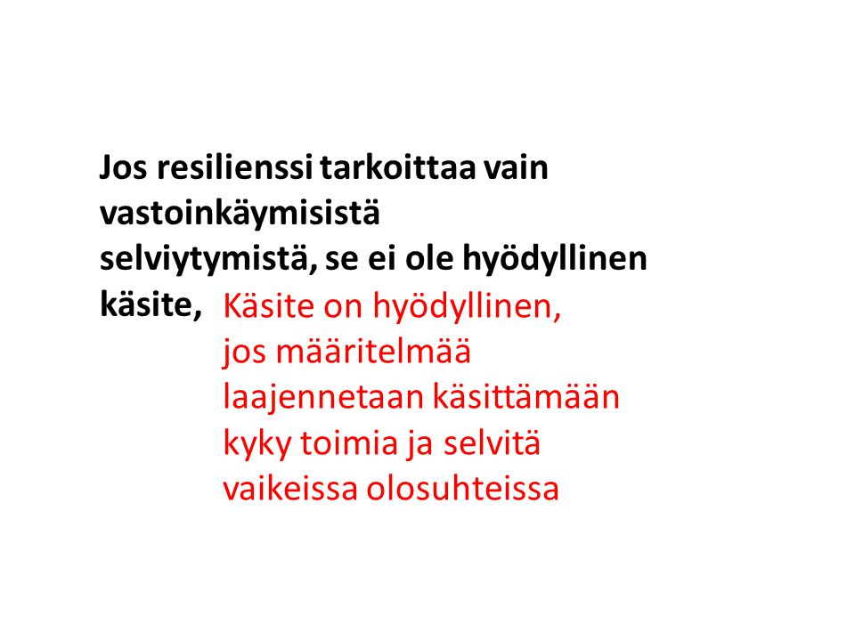

Slide 7
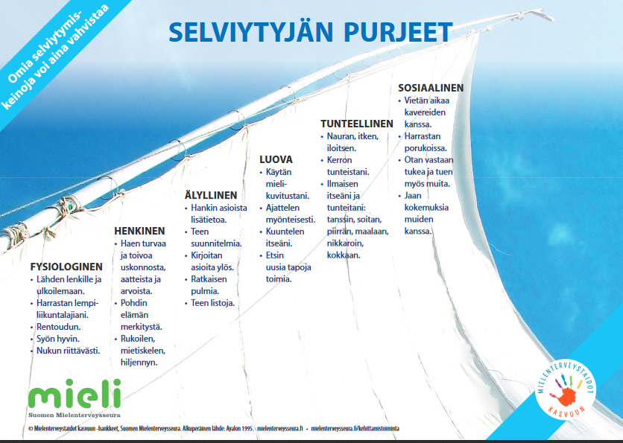
s. 116

Slide 8

Koherenssi
Pysyvä luottamus ja usko siihen, että…
YMMÄRRETTÄVYYS
Koen asiat johdonmukaisina
HALLITTAVUUS
Tunnen, että minulla on tarvittavat voimavarat, kyvyt, taidot sekä tarvittaessa tuki ja apu ja selviän haasteista
MIELEKKYYS / MERKITYKSELLISYYS
Osallistun
Elämässä on mahdollisuuksia ja haasteita, joiden puolesta kannattaa ponnistella ja tehdä työtä
Asiat ovat ennustettavissa, loogisia ja ymmärrettäviä
Asioilla on emotionaalista merkitystä, hyvä syy ja tarkoitus ja haluan sitoutua niihin

Slide 9
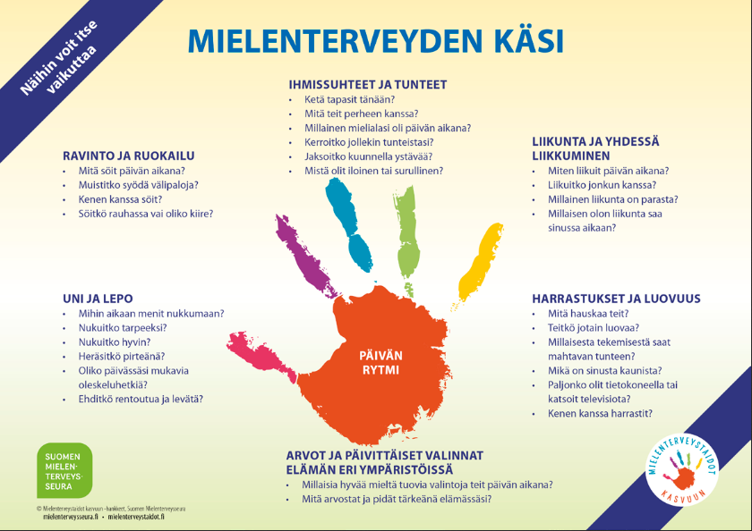

Slide 10

